Slide 1
Spektrálne Metody
UV-Vis, Luminiscencia
Jozef Hritz
jozef.hritz@ceitec.muni.cz
Lakowicz, J. R. (2006) Principles of Fluorescence Spectroscopy
Nápad na praktickú aplikáciu: Kontrola čistoty mäsa na bytúnku

Slide 2
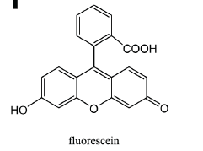
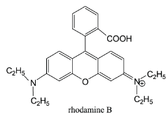
Typické fluorofóry
Fluoroforom nazývame látku schopnú absorbovať a emitovať svetlo.
Molekuly obsahujúce konjugované π elektróny

Slide 3
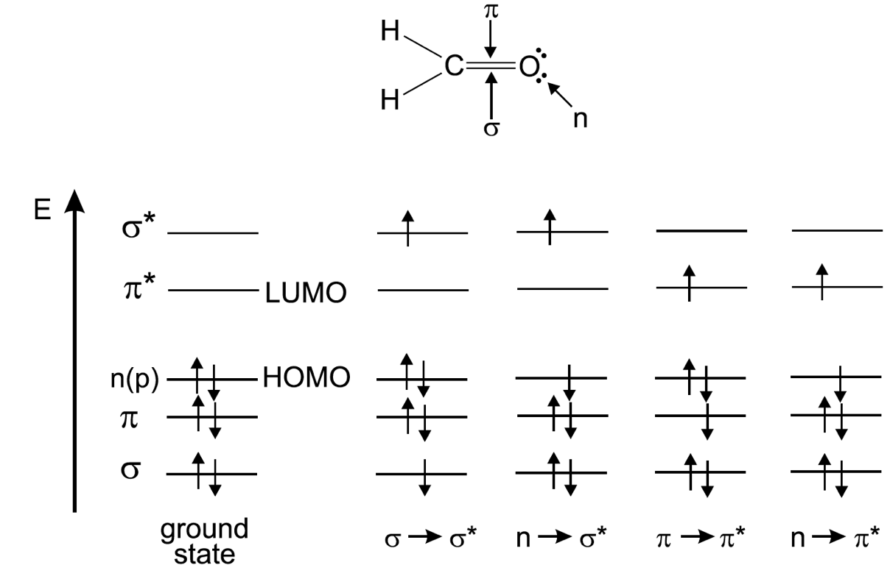
σ*-σ malokedy vedú ku luminiscencii. Veľmi vysoká energia (λ<250nm)
vedie zväčša ku disociácii molekúl
Emisie sú najčastejšie pre prechody π*-π, niekedy aj π*-n

Slide 4
Interakcia fotónov a atómov:
Absorpcia
može nastať, keď sa fotón zrazí s atómom alebo molekulou, pričom odovzdá svoju energiu, atom/molekula sa presunie na vyššiu energetickú úroveň, kde môže zostať určitý, ale obmedzený čas (životnosť excitovaného atómu/molekuly)
Emisia
Keď sa excitovaný atom/molekula vráti na svoju pôvodnú energetickú hladinu, dojde k predaniu rozdielovej energie buď žiarením (radiačný prechod), alebo vo forme tepla (neradiačný prechod).
Molekula sa do excitovaného stavu može dostať fyzikálnymi procesmi (napr. absorbcia svetla), mechanickými procesmi (napr. trením), alebo chemickými procesmi (napr. chemické reakcie)
Prijatím tejto energie sa atomy alebo molekuly dostávajú do menej stabilních energetických stavov a prebytočnej energie sa zbavujú vyžiarením fotonu.
Luminiscenciou nazývame emisiu svetla atómu, alebo molekuly, ktorá sa odohráva z excitovaného do základného stavu elektrónu
Luminiscencia sa formálne delí na fluorescenciu a fosforescenciu v závislosti na charaktere elektronového excitovaného stavu.

Slide 5
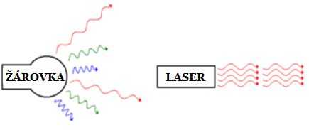
Druhy elektromagnetického žiarenia
• Monochromatické
Žiarenie obsahuje "jednu" vlnovú dĺžku (lepšie veľmi blízke vlnové dĺžky); je možné získať z polychrómneho žiarenie pomocou monochromátora (filter, hranol, mriežka).
• Polychromatické
Žiarenie obsahuje rôzne vlnové dĺžky a nemôže byť koherentné (žiarovka, slnko).
• Koherentné
Žiarenie vychádza z jedného zdroja a zachováva si rovnakú vlnovú dĺžku, fázu a amplitúdu na určitú vzdialenosť alebo po určitú dobu (laser).
• Nekoherentné
Žiarenie pochádza z jedného zdroja, ale nezachováva si svoj koherentný charakter ("rozchádza sa").
Kmitová rovina
Polarizační rovina

Slide 6
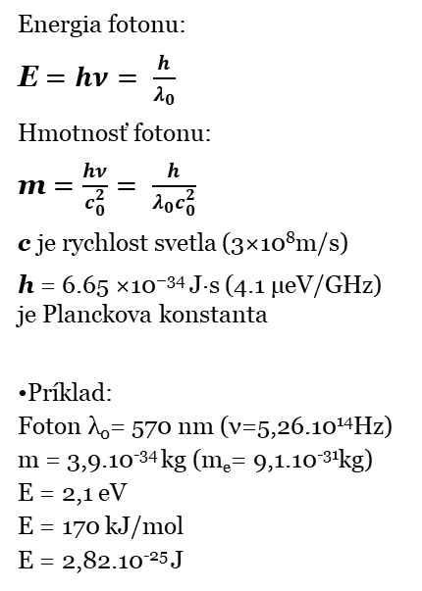
Foton – základné vzťahy
Elektromagnetické spektrum
Energia fotonu:
E $=hν= \frac{h}{λ_{0}}$
Hmotnosť fotonu:
m $=\frac{hν}{c_{0}^{2}}= \frac{h}{λ_{0}c_{0}^{2}}$
c je rychlost svetla (3×10⁸m/s)
h = 6.65 ×10⁻³⁴ J·s (4.1 μeV/GHz) je Planckova konstanta
•Príklad:
Foton λ₀= 570 nm (ν=5,26.10¹⁴Hz)
m = 3,9.10⁻³⁴ kg (m_{e}= 9,1.10⁻³¹kg)
E = 2,1 eV
E = 170 kJ/mol
E = 2,82.10⁻²⁵ J

Slide 7
Viditeľné svetlo
Svetelné žiárenie s vlnovou dĺžkou λ = 400 - 800 nm.
Je absorbované a emitované elektrónmi v atómoch a molekulách, keď e⁻ prechádzajú medzi energetickými hladinami.

Slide 8
Absorpcia žiarenia
Interakcia látky X (atóm, molekula) so žiarením vhodnej energie E (v závislosti od počtu hladín látka absorbuje pri rôznych λ):
X + hν → X*
Usporiadaná množina vlnových dĺžok, ktoré látka absorbuje, sa nazýva absorpčné spektrum.
Absorbované λ sú charakteristické pre určitú látku
→ látku je možné identifikovať alebo posúdiť jej štruktúru (kvalitatívna analýza).
Miera absorpcie, t. j. množstvo absorbovaného žiarenia, je vyjadrená absorbanciou - A (kvantitatívna analýza)
V spektrách sa prejavia iba prechody povolené výberovými pravidlami.

Slide 9
Odvodenie Lambert-Beerova zákona
1. Transmitance a délka absorbujícího prostředí: zákon Bouguer-Lambert
T = Φ/Φ₀ = e –konst. x délka absorb. prostředí
2. Transmitance a koncentrace: zákon Beerův
T = Φ/Φ₀ = e –konst. x délka absorb. prostředí

Slide 10
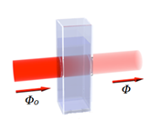
Odvození Lambert-Beerova zákona
Transmitance Absorbance Bouguer-Lambert-Beerův zákon
T = (Φ/Φ₀); (Φ/Φ₀)×100 (%) A = log(Φ₀/Φ)= -log T; 0≤ A ≤∞ A = - log T = - log(Φ/Φ₀)= log(Φ₀/Φ)
Φ₀ dopadající záření,Φ propuštěné záření (zářivý tok) A = ε . l . c ; 0≤ A ≤∞

Slide 11
Limitace Lambert-Beerova zákona
Odchylka ε_{λ} při vysokých koncentracích (>10⁻² mol/l) vlivem elektrostatických interakcí
Částečný rozptyl světla na částicích přítomných ve vzorku
Fluorescence nebo fosforescence vzorku
Nedokonale monochromatické záření
Nekoherentní světelné záření
Nejpřesnější výsledky jsou získávány v rozsahu absorbancí 0,2-0,7!
Od hodnot absorbance > 0,7 výrazně narůstá chyba měření!
Bouguer-Lambert-Beerův zákon
A = ε . l . c ; 0≤ A ≤∞
A
Oblast platnosti Lambert-Beerova zákona
c [mol/l]

Slide 12
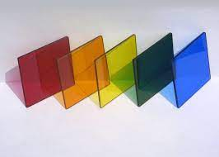
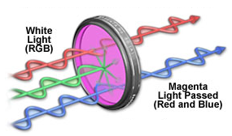
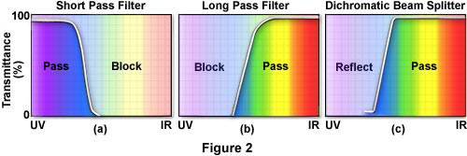
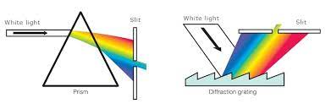
UV-VIS spektrofotometrie
Zdroje záření
Xe lampa (200 – 1 000 nm)
H₂, D₂ výbojka (160 – 380 nm)
W, W-X žárovka (320 – 2 400 nm)
Monochromátor
Hranol
Mřížka
Filtry

Slide 13
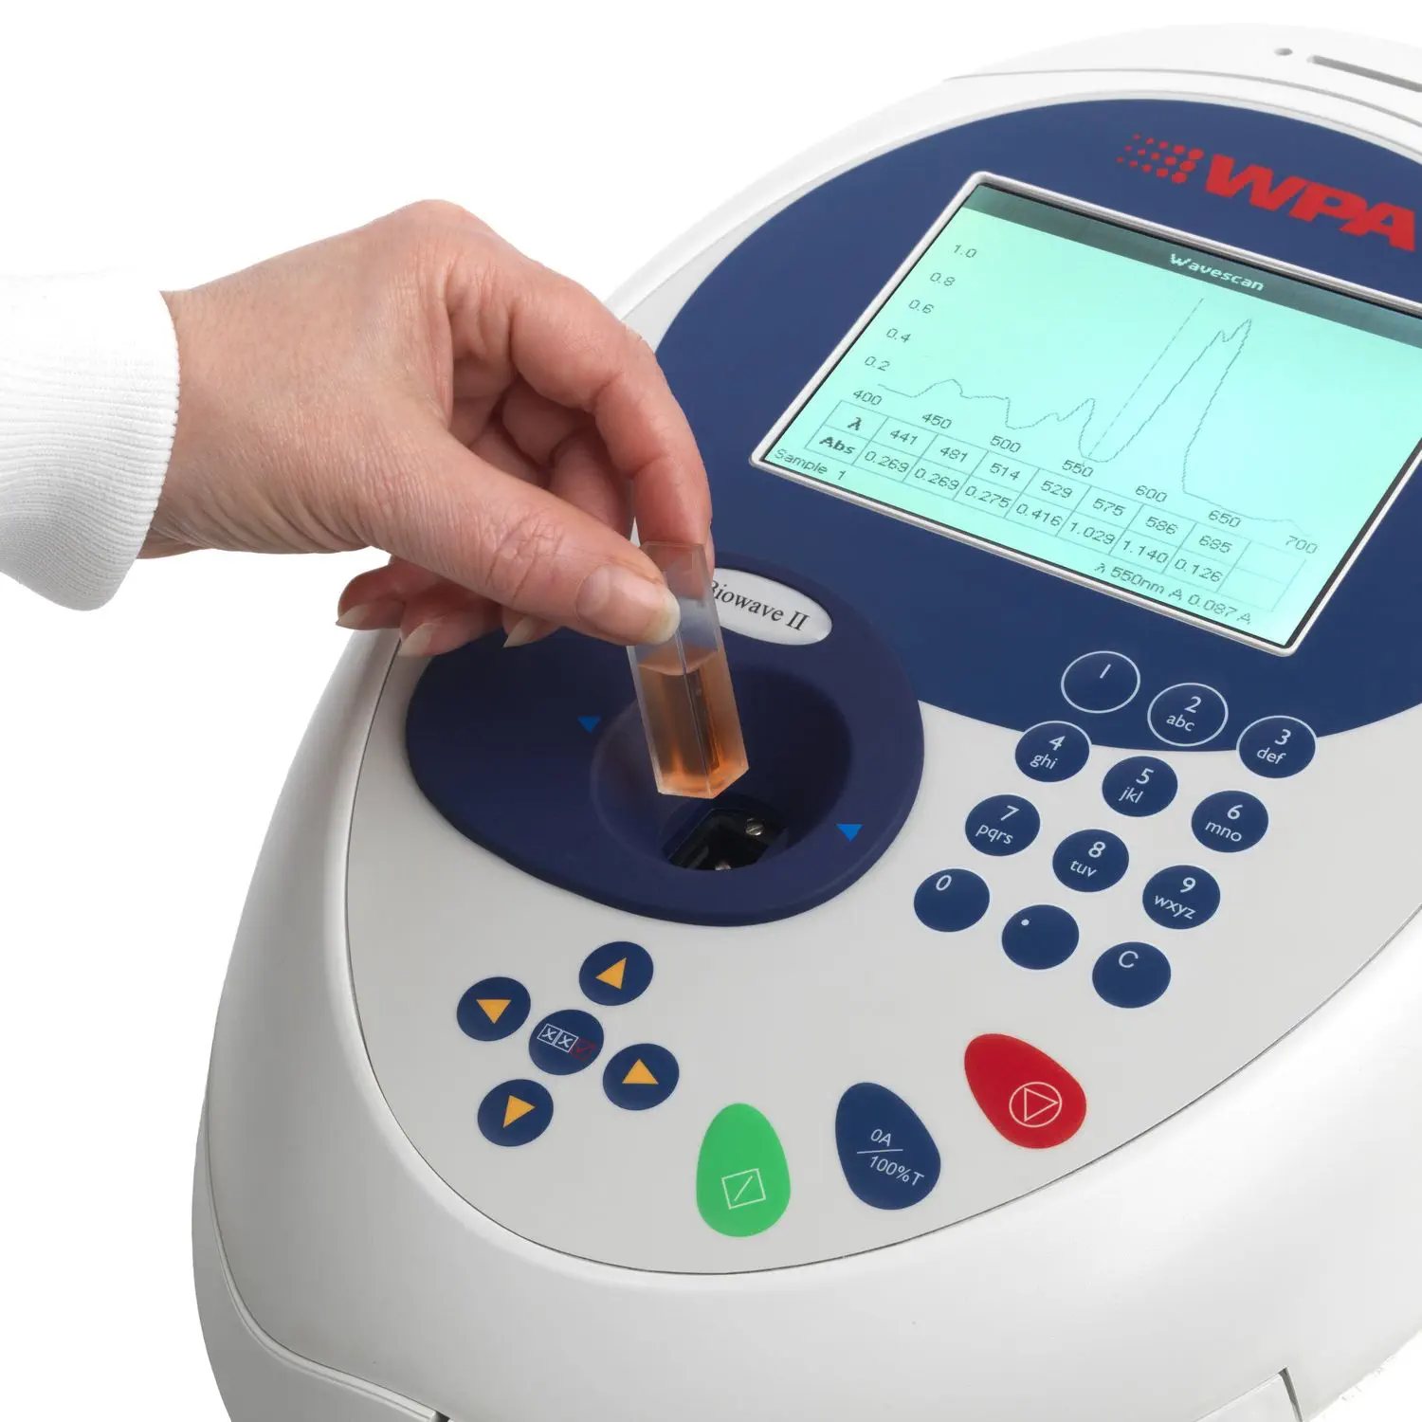
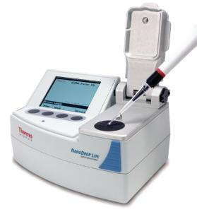
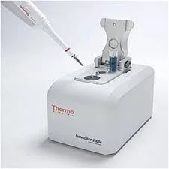
Optické analytické metody
UV-VIS spektrofotometrie
Přístroje

Slide 14
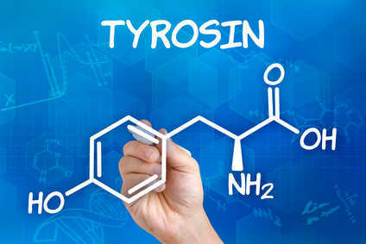
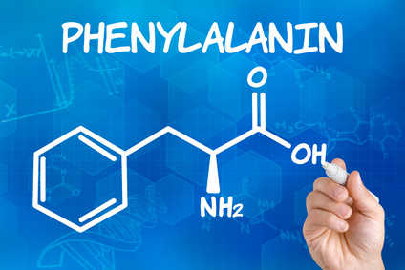
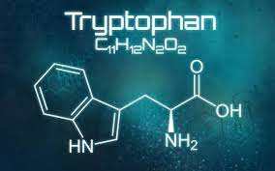
Optické analytické metody
UV-VIS spektrofotometrie v Biofyzikální chemii
Stanovování koncentrace biologických látek
Peptidová vazba, λ = 200 – 215 nm
Aromatické AK, λ = 280 nm
Zakalené roztoky bílkovin, λ = 280 nm a λ = 330 nm, A = A₂₈₀ – A₃₃₀
DNA, λ = 260 nm, nebo λ = 260 nm a λ = 280 nm, A = A₂₆₀ / A₂₈₀

Slide 15
Optické analytické metody
Fluorescence
Pauliho vylučovací princip
Princip kvantové mechaniky, který říká, že žádné dva elektrony v atomu nemohou být ve stejném kvantovém stavu.
V roce 1925 formuloval fyzik Wolfgang Pauli.

Slide 16
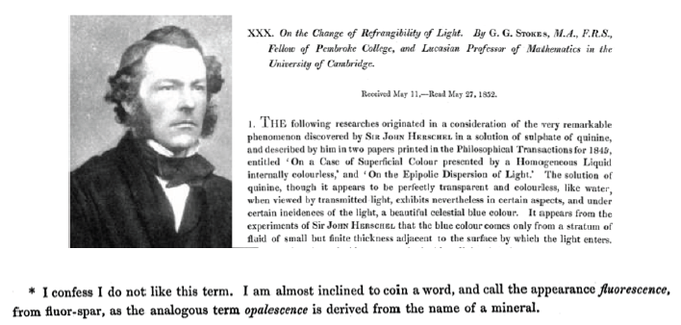
Objav Fluorescencie
Fluorescenciou nazývame jav pri ktorom je svetlo emitované atómom alebo molekulou po
ohraničenej dobe nasledujúcej po absorpcii elektromagnetického žiarenia

Slide 17
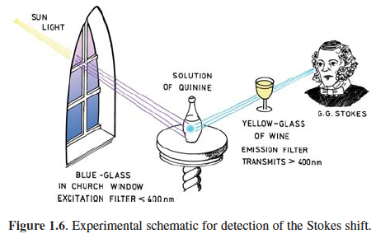

Slide 18
Energetické hladiny v molekule
E_{n,v,J}=E_{n}+E_{v}+E_{J}
E_{n}-elektrónová energia
E_{V}-vibračná energia
E_{J}-rotačná energia
Kvalitatívne porovnanie jednotlivých
energetických komponent:
E_{n}(UV-VIS) >> E_{V} (IR) >> E_{J}(MW)

Slide 19
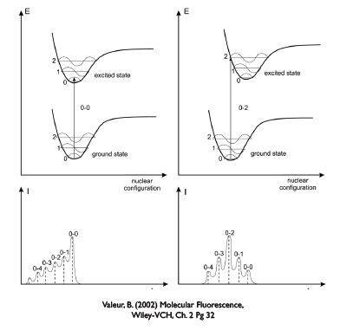
Čo určuje tvar absorbčného spektra?
Frank-Condonov princíp:
Vertikálne prechody elektrónu, ktoré
sa odohrávajú na omnoho rýchlejšej
časovej škále ako pohyb jadier atómov.
Pravdepodobnosť prechodu závisí od
prekryvu vibračných vlnových funkcií
Absorbcia 10⁻¹⁵s
Vibrácie atómov 10⁻¹²s-10⁻¹⁰s
Termálna relaxácia 10⁻¹⁵s-10⁻¹²s
Fluorescenčná emisia 10⁻⁹s

Slide 20
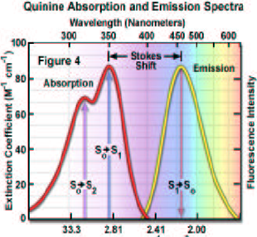
Typické charakteristiky fluorescenčných spektier
Stoksov posun
Nezávislosť emisného spektra
na excitačnej vlnovej dĺžke
Excitačné spektrum “rozumne sa
správajúcich molekúl” je prakticky
totožné s absorbčným spektrom
Emisné spektrum je vo väčšine
prípadoch takmer zrkadlovým
obrazom absorbčného/excitačného
spektra

Slide 21
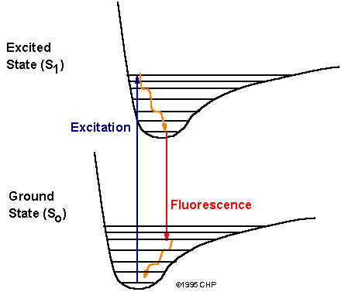
Kasha’s Rule
Relaxation between vibrational levels
are typically connected with IR radiation

Slide 22
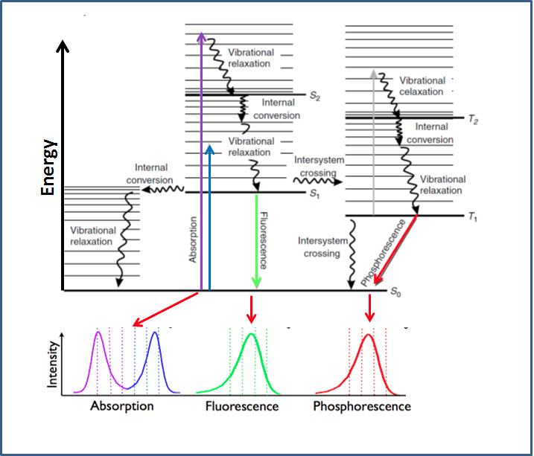
Jablonského diagram
Pauliho vylučovací princip
Princip kvantové mechaniky, který říká, že žádné dva elektrony v atomu nemohou být ve stejném kvantovém stavu.
V roce 1925 formuloval fyzik Wolfgang Pauli.
(10⁻¹⁴-10⁻¹⁰s
(10⁻¹⁰-10⁻⁸s
(~10⁻⁹-10⁻⁶s)
(~10⁻³-10³s)
(~10⁻¹⁵s)

Slide 23
Kvantový výťažok
k_{f} = fluorescenčná rýchlostná konštanta
k_{i} = medzi-systémová výmenná rýchlostná konštanta
k_{ec} = rýchlostná konštanta externej konverzie
k_{ic} = rýchlostná konštanta internej konverzie
k_{pd} = predisociačná rýchlostná konštanta
k_{d} = disociačná rýchlostná konštanta

Slide 24
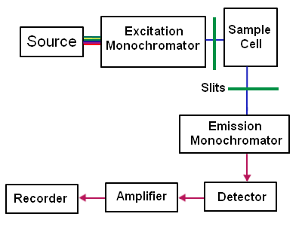
Fluorescenčný spektrofotometer

Slide 25
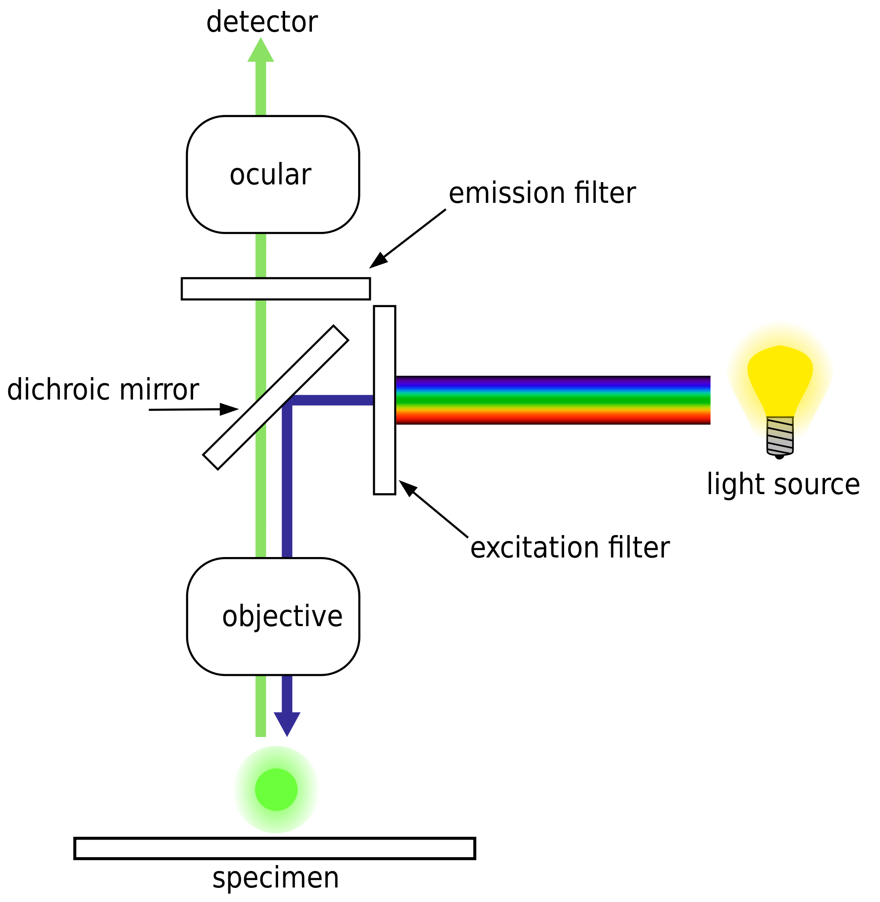
Fluorescenčný mikroskop

Slide 26
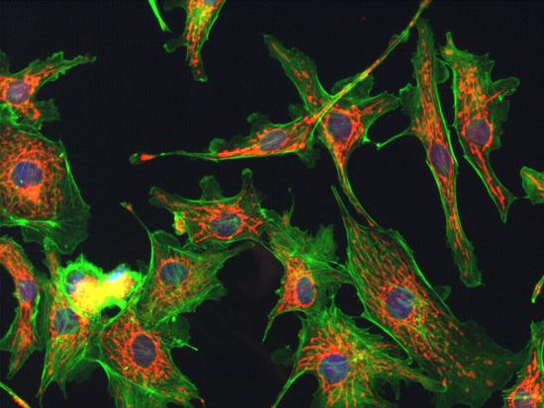
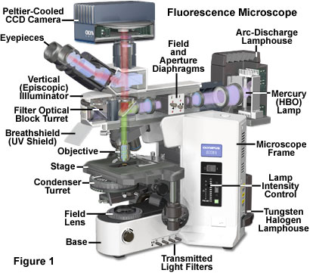
Fluorescence microscopy
Subcellular fluorescence imaging
  Combined with recombinantly-expressed fluorophores (GFP, etc.—Roger Tsien) has revolutionized biology.
http://micro.magnet.fsu.edu/primer/techniques/fluorescence/anatomy/fluoromicroanatomy.html
http://www.rp-photonics.com/img/kahn_fl_image.jpg

Slide 27
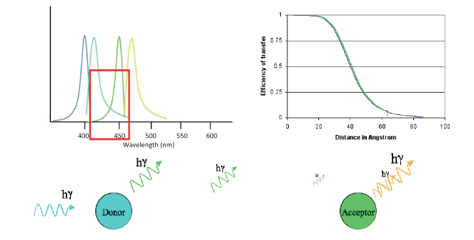

Försterov Rezonančný Transfer Energie (FRET)
R₀-Försterov polomer/vzdialenosť

Slide 28

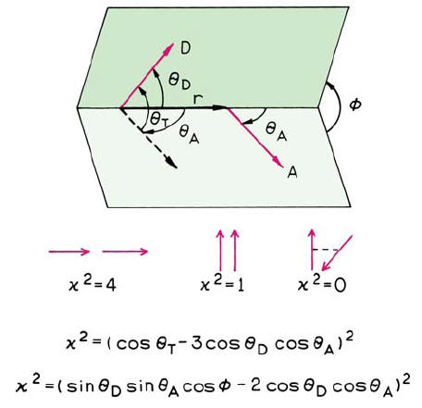
Efektívnosť FRET
r – vzdialenosť medzi akceptorom
a donorom
κ² – popisuje vzájomnú relatívnu
orientáciu tranzitných dipólov
donoru a akceptora.
Pre flexibilný náhodný pohyb
akceptora a donora sa κ²=2/3

Slide 29
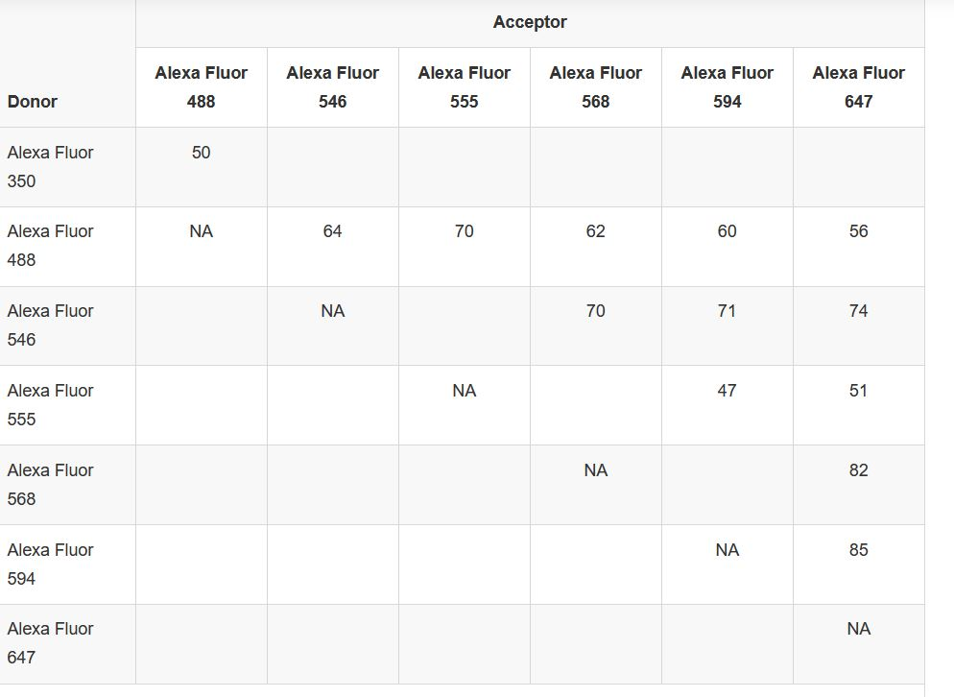
Försterov polomer (R₀) hodnota v angstromoch (Å) reprezentuje hodnotu vzdialenosti pre ktorú má FRET efektívnosť 50%. Pre veľa párov dostupných fluoroforov (hlavne komerčných) sú tieto hodnoty dostupné. Napr.
https://www.thermofisher.com/cz/en/home/references/molecular-probes-the-handbook/tables/r0-values-for-some-alexa-fluor-dyes.html
Príklad: Vypočítajte efektívnosť FRETu medzi AF488 a AF647 pre ich vzdialenosť 5 nm keď viete, že ich preferovaná vzájomná orientácia je charakterizovaná κ²=0.5.

Slide 30
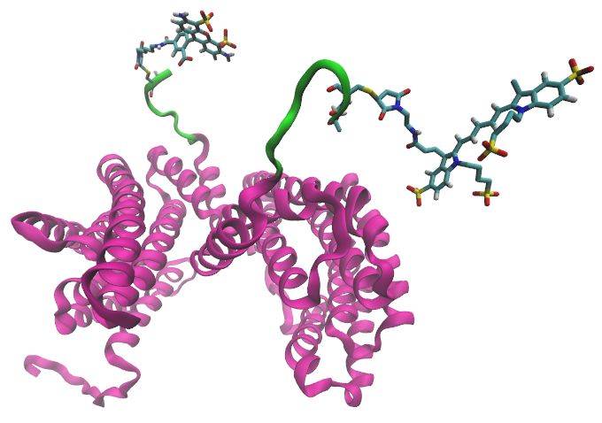
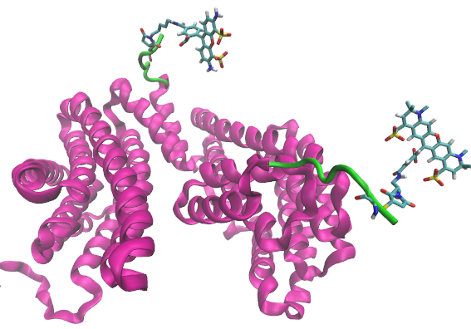
MD simulácie Hanky Zigovej
Alexa 488
Alexa 647
Alexa 488
Alexa 594

Slide 31
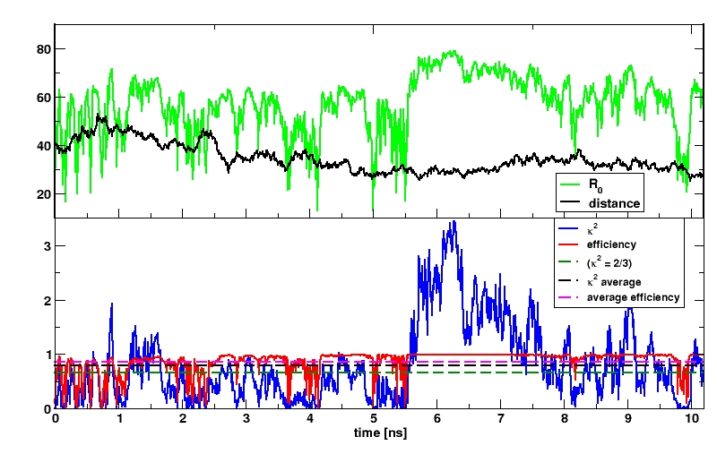

Slide 32
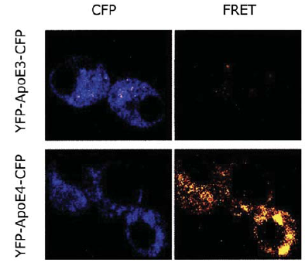
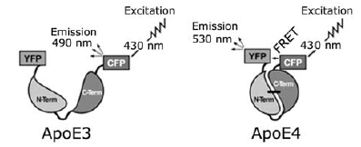
Monitorovanie skladania proteínov in vivo

Slide 33
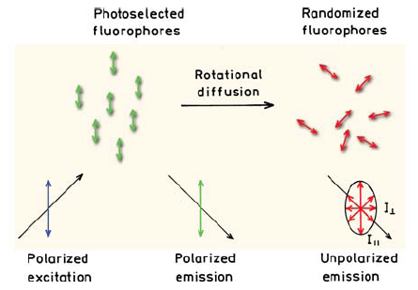


Fluorescenčná anizotropia
Anizotrópia
Polarizácia:

Slide 34
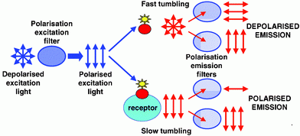
Viazanie ligandu do receptoru

Slide 35
Praktické výhody v porovnaní s inymi experimentálnymi technikami
veľmi vysoká citlivosť
➔ nízke nároky na množstvo meranej vzorky
➔ možnosť quantifikovať silné interakcie charakterizovné nízkou hodnotou disociačnej konštanty
relatívne nízka finančná náročnosť na prípravu vzorky ako aj meranie na fluorimeteri
Špecifické značenie fluorescenčnou farbičkou dosť často netriviálne

Slide 36
Ďalšie čítanie
Lakowicz, J. R. (2006) Principles of Fluorescence Spectroscopy
http://xibalba.lcg.unam.mx/~rgalindo/bioquimica/BQPosgrado2011/V PurificacionEspeectroscopia/PrinciplesofFluorescenceSpectroscopy3rd.pdf)

